Slide 1

REFORMA PROCESAL CIVIL
“HACIA LA GESTIÓN DEL CAMBIO”
Karin Mendoza Sepúlveda
Directora Nacional

Slide 2

CONTENIDOS DE LA PRESENTACIÓN
Instancias de Participación
Estructura Organizacional y Dotación
Perfiles de Cargo y Competencias
Propuestas de ANEJUD para la RPC
Nuestra participación
Nuestro análisis
Nuestras propuestas

Slide 3

INSTANCIAS DE PARTICIPACIÓN

Slide 4
1. Mesa de Trabajo Interinstitucional Minjuddhh y Anejud Chile
Sesión | Temas
N°1 13/08/19 | Exposición UCE-RPC sobre aspectos generales de la RPC, proyecto de procedimiento simplificado, aspectos generales del recurso de casación en el fondo. Alcances orgánicos de la RPC.
N°2 24/08/19 | Exposición UCE-RPC sobre Nuevo procedimiento ejecutivo. Alcances orgánicos de la RPC.
N°3 24/09/19 | Exposición UCE-RPC sobre Nuevo procedimiento partición y mediación. Alcances orgánicos de la RPC.
N°4 08/10/19 | Exposición UCE-RPC sobre Alcances orgánicos de la RPC.

Slide 5
2. Sistema de Nombramientos y Concursos
Se analizó el Protocolo “Sistema de Nombramientos y Concursos en el Poder Judicial”, donde tuvimos oportunidad de observar los siguientes elementos que consideramos discriminatorios:
Plazos de postulación: complejidad para los postulantes internos, por certificados exigidos.
Postulación “Ciega”: para internos no lo es. Se recomienda usar código en vez de RUT.
Certificados de Estudio y Capacitación exigidos.
Parentesco: exigencia solo para internos, que sobrepasan lo legal.
Examen Habilitante con más opciones para internos que para externos.
Otros elementos analizados:
Cuestionamiento de competencia Innovación y Flexibilidad en cargos administrativos sin autonomía.
Insistencia en favorecer la Carrera Funcionaria, a través de llamados a concurso internos.
Mejoras a los perfiles que impidan la permanente ajustabilidad del proceso: pedimos estandarizar perfiles y crear mecanismos para sus modificaciones posteriores. Así, se puede otorgar puntaje a los factores evaluados, permitiendo hacer un ranking de postulantes.

Slide 6
3. Análisis documental sobre RPC
Proyecto de ley que establece el nuevo Código Procesal Civil, marzo de 2102.
Propuesta de Perfiles de Funcionarios de Tribunales de Ejecución, en el contexto de la Reforma, Universidad Católica de Valparaíso, diciembre de 2015.
Observaciones Preliminares de la Comisión de Ministros para la RPC, Recursos procesales y Diseño organizacional del tribunal civil, septiembre de 2018.
Informe sobre los temas técnicos de la Reforma Procesal Civil, Mesa de Trabajo entre el Ministerio de Justicia y Derechos Humanos y el Poder Judicial, abril de 2019.
Segundo Informe de Observaciones Preliminares de la Comisión de Ministros para la RPC. Mediación, Procedimiento Simplificado y Ejecución, abril de 2019.
Informe de Recomendaciones para la determinación de estructura organizacional y dotación de la Reforma Procesal Civil, agosto de 2019.
Oficios y otros documentos relacionados.

Slide 7

Estructura Organizacional y Dotación

Slide 8
Planteamientos de Anejud Chile sobre estructura organizacional RPC:
Preocupación ante mayor responsabilidad para nuestro estamento, por el cambio de modelo de la RPC, que comprende cargos innovadores y críticos como el Oficial Tramitador de Causas (sesión 2).
Contemplar en el diseño en forma independiente las unidades de “causa” y “sala”, ya que la “Unidad de Causas” no es suficiente. En base a la experiencia de tribunales reformados, se requiere aumento de dotación (sesión 4).
Preocupación por cambios en las funciones de algunos cargos, dado el anuncio de implementación de sistemas electrónicos de embargos telemáticos. Ejemplo: Funcionario Notificador, quien notificará demandas nuevas cuya cuantia sea inferior a 40 UTM y sólo hasta la traba del embargo, sin fuerza pública (sesión 2).
Preocupación por errores de diseño en reformas penal y de familia, que repercuten hasta el día de hoy en la salud de las/los trabajadores y mal clima laboral por sobrecarga laboral a que están expuestos nuestros/as representados/as (sesión 3).

Slide 9
Estructura de Cargos propuestas en RPC
Los grados por perfil han sido equiparados sobre la base de las “competencias profesionales” y las referencias de renta definidas por el MINJUDDHH.
Adicionalmente se han considerado las asignaciones de zona de cada territorio, aumentando el porcentaje correspondiente al sueldo base para cada uno. Se costean con derecho a asignación profesional los cargos hasta el grado XV inclusive.
¿Qué ocurre con la competencia funcional? ¿Qué ocurre con la gestión de competencias específicas y transversales? ¿Qué habilidades y estudios se necesitaran para un “resultado deseado? ¿Cuál será el nivel de dificultad de los cargos?
¿Quién estará a cargo del “control de la gestión” y de su análisis?
¿Qué pasará con aquellos/as funcionarios/as que no calzan con los perfiles nuevos?

Slide 10
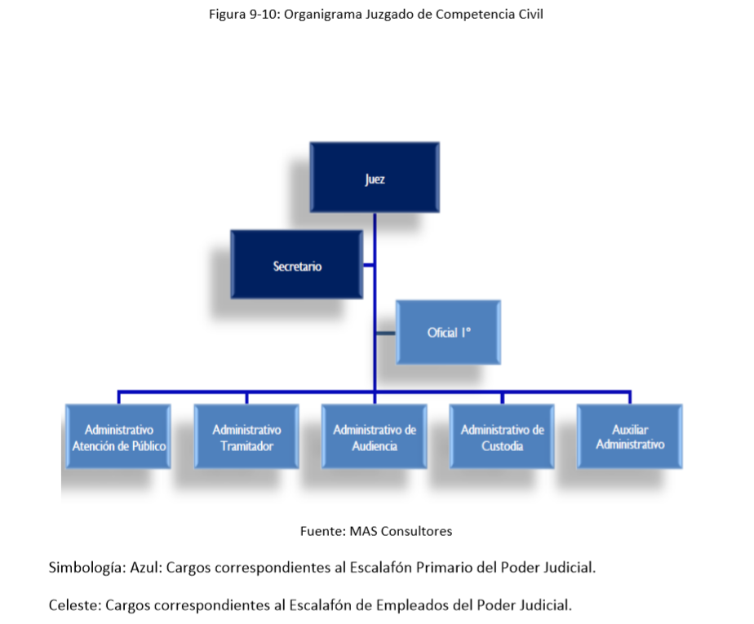
Estructura actual

Slide 11
Estructura propuesta
Fuente: presentación Modelo Orgánico Reforma Procesal Civil Ministerio de Justicia y Derechos Humanos, 8 de octubre 2019.

Slide 12
Dotación de Personas
Disenso en cuanto a la dotación proyectada sin reforma y con reforma, dado que nuestra Asociación maneja cifras distintas (sesión 4).
Falta de dotación en las funciones de administrativos/as de acta, encargados/as de sala y audiencia que, según descripción de procedimientos de partición y mediación, se realizarán por audiencias (sesión 3).
Fortalecer dotación de administrativos y encargados de acta y sala. También evitar la transcripción íntegra de las audiencia en caso de recursos (acogido por el Minjuddhh, sosteniendo que en todo el diseño orgánico se contempla trabajar sobre “la buena práctica”) (sesión 3).
Delimitar “zonas rojas o de peligro” para los/as funcionarios/as judiciales, atendidas las experiencias negativas que se han presentado en los tribunales reformados con esta problemática (sesión 1).
Pago de una tasa para aquellos usuarios habituales del sistema, respecto de la actual situación de la OJV, en cuanto a que funciona en horario ininterrumpido 24/7 (sesión 2).

Slide 13

Perfiles de Cargo y Competencias

Slide 14

Nuestras observaciones
El análisis realizado sobre perfiles y competencias se concentra en tres temas que nos parecen relevantes. Estos son:
Perfiles de Cargo funcionales y por competencias
Modelo de competencias
Listado de Prelación
Traspaso del Personal “Adscrito”
Comentarios adicionales

Slide 15
1. Perfiles de cargos Funcionales y por Competencias
“Un perfil es un documento que contiene una descripción de los elementos requeridos para desempeñarse adecuadamente en un puesto de trabajo (educación, experiencia y competencias).
Entrega información válida y objetiva respecto de un cargo determinado y las características que se estima debiese tener una persona para desempeñarse adecuadamente en el mismo, permitiendo llegar a conclusiones sobre lo que se necesita en una organización, y específicamente, en los equipos de trabajo. De esta forma, los perfiles constituyen una herramienta útil que contribuyen a orientar y gestionar a gran parte de los subsistemas de recursos humanos”.
En “Orientaciones Planificación y Gerenciamiento en Gestión De Personas: Caso Aplicado a Perfiles” Dirección Nacional del Servicio Civil; Diciembre 2010.

Slide 16
Perfiles de cargos Funcionales y por Competencias
Cuando hablamos de Perfil de Cargo Funcional, nos enfocamos en las funciones desempeñadas por cada cargo. Estas se encuentran detalladas en el Poder Judicial, en cuanto a las responsabilidades y tareas asociadas. Estas, además, se detallan en las bases específicas para cada concursos internos o externos.
Por otra parte, la información publicada en la página web del Poder Judicial refiere un modelo de competencias que se basa en la investigación científica de Cudeck y Campbell, definiendo ocho competencias, de las cuales cada perfil de cargo debe incorporar las cinco más relevantes, dentro de estas ocho.
De acuerdo al documento, “el Modelo del Poder Judicial se funda en las teorías mas recientes sobre Competencias, las cuales se basan en investigación científica sobre determinantes del desempeño laboral”.

Slide 17
2. Modelo de Competencias
Anejud Chile adscribe el modelo de competencias, definido como una herramienta de gestión, que permite alinear bajo una misma estrategia a diferentes subsistemas de la organización.
Competencia es una “característica subyacente de un individuo, que está causalmente relacionada con un rendimiento efectivo de desempeño superior en un trabajo o situación”* De esta forma, las competencias son conjuntos de características personales que han demostrado empíricamente ser causantes de elevados niveles de desempeño profesional.
No obstante lo anterior, podemos constatar que el Modelo de Competencias no está siendo utilizado en el Poder Judicial, al revisar aleatoriamente distintos procesos de selección publicados en su sitio web. Nos parece necesario que la Reforma contenga perfiles elaborados en base a un diccionario de competencias y que este se utilice en los distintos procesos de gestión de personas.
*(Spencer, L. y Spencer, S. “Competente at work. Models for superior performance. 1993 New York. John Wiley & Sons.).

Slide 18
Competencias Corporativas o Transversales para el personal/dotación civil del Poder Judicial
Llamamos competencias transversales o institucionales a las que sirven para todos los cargos. Son aquellas competencias genéricas, comunes a todas las personas que se desempeñan en la institución, independiente del cargo ejercido, y que se relacionan con la puesta en práctica integrada de aptitudes, rasgos de personalidad, conocimientos y valores adquiridos.
Estas competencias deben estar presentes en todos los funcionarios y funcionarias del Poder Judicial y son fundamentales para lograr sus objetivos estratégicos, independientemente del nivel del cargo o de la jerarquía de éste. Por lo mismo, suelen tener componentes valóricos, alineándose con los valores institucionales.
Al respecto, también se pudo constatar la ausencia de competencias transversales en los concursos publicados.

Slide 19
Modelo de Competencias en el Poder Judicial
Al indagar sobre los perfiles vigentes en el Poder Judicial, nos preocupa la existencia de dos modelos de competencias. Uno de ellos se encuentra publicado en la página web del Poder Judicial. El otro es la propuesta de perfiles para la RPC, hecha por la UCV.
En referencia a estos dos estudios que detallan competencias para distintos cargos, podemos señalar algunas preocupaciones básicas:
El modelo de competencias que se encuentra publicado resulta de difícil comprensión para quienes postulen a concursos, al no asociar competencias conductuales que puedan ser asociables a desempeños superiores.
Dicho modelo no indica forma de asociar las competencias a otros procesos de gestión de personas, tales como inducción, capacitación y desarrollo organizacional.
Dicho modelo no se aplica actualmente en los procesos de selección, como se puede apreciar en el ejemplo expuesto a continuación.

Slide 20
Modelo de competencias en concurso publicado
En cuanto a la propuesta de perfiles para la RPC, hecha por la UCV, estamos en desacuerdo con los requisitos asociados a algunos perfiles de cargo, así como algunas de las competencias asociadas.
A modo de ejemplo presentamos el cargo “Administrativo Tercero”, comparando los modelos señalados con lo que indican las bases.
Análisis de un cargo publicado en un proceso de selección:
Se trata de la publicación del Concurso Externo N°10.453, correspondiente a un Administrativo 3°, Titular, Juzgado de Garantía de Concepción. Habiendo revisado, al menos veinte procesos más, los perfiles publicados no indican competencias, más allá de señalar, en forma ambigua, que: “Se evaluarán algunas de las siguientes competencias de acuerdo al perfil de cargo en postulación: Apoyar y Cooperar; Organizar e Implementar; Apego a Normas y Procedimientos, Orientación al Servicio; Trabajo en Equipo; Interactuar y Presentar y/o Analizar e Interpretar”, sin llegar a precisar cuáles serán evaluadas, con qué ponderación ni en qué nivel. Resulta indispensable saber la conducta esperada para cada nivel.

Slide 21
Concurso publicado v/s modelo de competencias
Como se puede observar, la publicación del concurso recoge, en parte, el modelo de competencias que el Poder Judicial declara en uso, al estar publicado en Transparencia; Estructura Orgánica; sección “Organización y Funciones”.
La publicación hace mención a las dos competencias que el modelo indica para el cargo, agregando cuatro más y dando la posibilidad de evaluar una séptima, al indicar que “y/o” será incluida en el proceso.
Hay coincidencia en “Apoyar y Cooperar”, considerado en los dos modelos, aunque en la propuesta de la UCV indica “Colaboración” como transversal y “Apoyo a los compañeros” como específica
También la hay en “Organizar e Implementar, sin coincidir con la propuesta de la UCV. Esta última se analizó asociando el cargo al de “Proveedor”, así como al de “administrativo de Atención de Público”.
Por otra parte, quien postula no tiene modo de saber cuáles son los descriptores y niveles de las competencias esperadas.
En general, los concursos no recogen las orientaciones de la Dirección Nacional del Servicio Civil.

Slide 22
Concurso publicado v/s modelo de competencias
Competencias publicadas | Competencias según modelo del Poder Judicial | Propuesta Universidad Católica de Valparaíso
“Se evaluarán algunas de las siguientes competencias de acuerdo al perfil de cargo en postulación: Apoyar y Cooperar; Organizar e Implementar; Apego a Normas y Procedimientos, Orientación al Servicio; Trabajo en Equipo; Interactuar y Presentar y/o Analizar e Interpretar | Dos competencias asociadas al rol de Proveedor: Apoyar y Cooperar (nivel 2) Valores y Creencias: Las relaciones interpersonales facilitan el acceso a información con otras áreas y organizaciones. Es mejor preguntar si no sabe Organizar e Implementar (N. 2) Valores y Creencias: Es necesario entender tanto su unidad como la organización. Es importante tener la formación y el conocimiento para desempeñarse adecuadamente Es parte de su rol corroborar la calidad y exactitud de la información entregada a los usuarios. Características Personales: Capacidad de priorizar | Competencias transversales: Colaboración (nivel 2). Conciencia organizacional (nivel 1) Integridad (sin nivel) Perseverancia (nivel 3) Competencias específicas: Para cargo: Proveedor: Apoyo a los compañeros (N.1) Autocontrol (nivel 2) Calidad del Trabajo (Nivel 1) Para cargo: Administrativo Atención de Público Apoyo a los compañeros (nivel1) Autocontrol (nivel 2) Orientación al cliente (N. 2) Preocupación por el orden (Nivel 1)

Slide 23
2. Examen para Listado de Prelación
Tomando como experiencias positivas los procesos de traspaso aplicados en la Reforma de Familia y en la Reforma Laboral:
Si se aplicara un examen habilitante no es aceptable en modo alguno que tenga carácter reprobatorio, como ocurrió en la Reforma Penal, en el contexto de extraer aspectos positivos de las llamadas lecciones aprendidas, el resultado de un examen de conocimientos solo debe ser un factor más a considerar en la formación de un listado de prelación, para ejercer la opción de incorporarse a los nuevos cargos.
Para el examen de conocimientos, se considera recomendable obtener la elaboración de un manual sobre los elementos prácticos del nuevo sistema.

Slide 24
Examen para Listado de Prelación
En cuanto a las preguntas del examen, sólo podrán ser extraídas del manual confeccionado para tales efectos, siendo éstas orientadas al perfil de los cargos de empleados. Claramente, excluyendo aquellas propias de la función jurisdiccional
Además se considera recomendable elaborar al menos dos cuestionarios, considerando que de acuerdo a sus cargos y grados de la E.S.P.E., no todos los empleados cumplen funciones con el mismo nivel de complejidad. Por lo tanto, el examen debe contemplar esta diferencia, y aplicarse separando a los funcionarios en dos grupos considerando las características propias de sus funciones.
En el procedimiento descrito también sería altamente positivo, incorporar condiciones que permitan la reconversión o habilitación para aquellos funcionarios que puedan ser destinados a otros tribunales reformados, o a tareas específicas en unidades de apoyo o a cargos del cierre de causas antiguas.

Slide 25
3. Traspaso del Personal “Adscrito”
El personal adscrito es aquel que no obtiene un cargo titular en los nuevos tribunales, en iguales condiciones que tenía en el tribunal no reformado.
En esos casos, la ley crea especialmente un cargo para mantener las condiciones laborales del funcionario, plaza que se extingue una vez que el funcionario deja el cargo por cualquier causa. Esta modalidad se utilizó especialmente en la reforma de familia.

Slide 26
4. Comentarios adicionales
Respecto de los requisitos de los cargos, además del Examen para Listado de Prelación aparece como preocupación a revisar, los conocimientos exigidos. Por lo mismo, sugerimos invitar a las principales casas de estudio, a fin de dar a conocer las necesidades de especialización en materia de mediación civil para ofrecer a los/as empleados judiciales formación académica especializada en materias de medicación civil. Al respecto, se nos informó que se evaluará nuevamente dentro de los perfiles de cargo como el de mediador “la experiencia profesional” requerida la que será redefinida por “experiencia laboral”, para que se privilegie el mérito y experiencia de los/as funcionarios/as (sesiones 1 y 3).
Preocupación por el “modelo de perfil de cargos profesionalizado y especializado”, expuesto. Abogamos por un modelo de perfiles de cargo en que la experiencia de nuestros/as funcionarios/as sea el principio rector, y que por ningún motivo sus remuneraciones y estabilidad laboral sean afectados (sesión 4).
Por último, será necesario contar con la confirmación de que se descarta el uso e incorporación de Inteligencia Artificial, pues no está contemplada en el proyecto pre legislativo orgánico funcional, mucho menos en el NCPC (sesión 4).

Slide 27

ROL DE ANEJUD EN gestión del cambio RPC

Slide 28
Ejes de la Gestión del Cambio
El modelo de gestión del cambio considera tres ejes:
Socialización y difusión.
Capacitación.
Perfiles de cargo y variables dotacionales.
En anteriores reformas, nuestra Asociación ha apoyado los procesos de cambio, especialmente en el procedimiento de traspaso de funcionarios/as de tribunal no reformado a reformado. No obstante, nos preocupa la forma en que se implementará la RPC, dado que requiere ser trabajado de manera integral.
Nuestra premisa, “Ningún/a empleado/a cesante”, pone como exigencia incondicional e irrenunciable que se garantice, a todo evento, sin excepción alguna, la estabilidad laboral de los miembros del Escalafón de Empleados, primero de los juzgados objeto de la Reforma Penal, y posteriormente de la Reforma de Familia y de la Reforma Laboral. Abogamos por la no afectación laboral y remuneracional de nuestros representados.

Slide 29
Consideraciones finales
Las luchas de Anejud Chile, hasta hoy, persiguen la dignificación de sus asociados, entregándoles tranquilidad y la imprescindible confianza que deben tener en sí mismos, para salir airosos ante los desafíos del proceso de cambios que tienen que enfrentar.
La Reforma Procesal Civil supone un cambio de paradigma en la solución de conflictos jurídicos, buscando perfeccionar el sistema. En este contexto se enmarca nuestra preocupación por los efectos que su implementación pudiese tener en el personal
Manteniendo nuestra voluntad de participación activa y el compromiso que nos ha caracterizado como gremio, solicitamos contar con un plan de trabajo que nos permita conocer la forma en que se irán abordando los puntos expuestos, con énfasis en la gestión de personas, orientando las acciones con respeto, dignidad y buen trato. Esperamos contar con una propuesta de estrategias de intervención organizacional que faciliten el proceso de cambio, con foco en los funcionarios que desarrollarán los distintos procedimientos en el contexto de la Reforma Procesal Civil.
Agradecemos la posibilidad de ser parte de este importante proceso de reforma que, sin duda, será un gran aporte para el país, privilegiando un mejor servicio hacia la ciudadanía.

Slide 30


Slide 31

¡MUCHAS GRACIAS!
Karin Mendoza Sepúlveda
Directora Nacional

